Slide 1
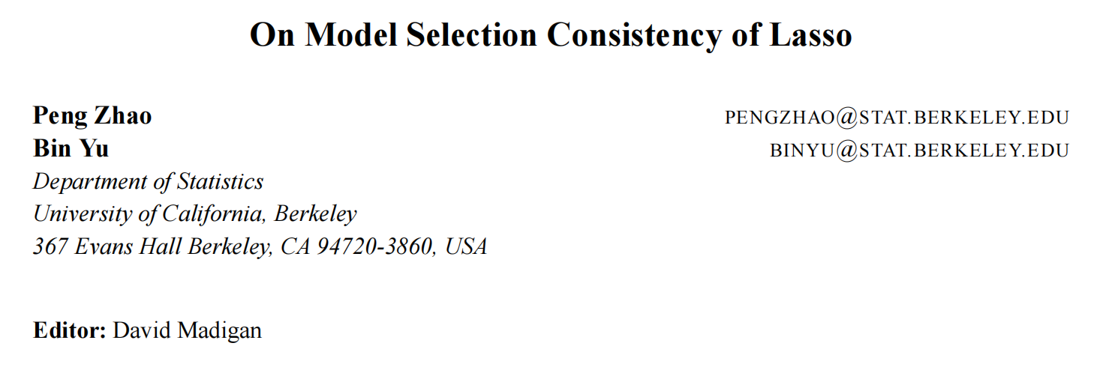

Slide 2
Discision
本文给出了Lasso一致性的几乎充要的强不可表示条件和弱不可表示条件。 对于不满足不可表示条件的数据集，Lasso可能无法正确选择模型。相比之下，传统的子集方法，如BIC和MDL，对于中等大小的p总是一致的，但在计算上是困难的。
必要性（强、弱不可表示条件 强、一般符号一致性）
a.小p、q情况下
定理1：假设噪声项有二阶矩，若强不可表示条件成立，则Lasso是强符号一致的且Lasso选择真实模型的概率以指数速率趋近于1。
定理2：当存在N使得弱不可表示条件对n>N成立，则Lasso是一般符号一致的。
b.大p、q情况下
定理3：假设噪声项为有限矩，强不可表示条件成立，则Lasso可以一致地选择真实的模型。
定理4（高斯噪音）：Lasso可以允许p比n增长得更快(直到指数级快)，同时正确模型选择的概率快速收敛到1
充分性（推论1~5 强不可表示条件）
2. 强不可表示条件成立的情况下，检测符号匹配率发现：
a.当样本量较大，p<n时,阈值方法比lasso更好
b.当样本量较小，p>n时,lasso表现更好（特别是p比n增长得快得多,到指数级的情况）
Osborne等人(1998年)给出一致选择的另一种方法：用lasso进行初选，再执行最佳子集选择 (或类似的过程，例如向前选择)。
强不可表示条件失效时，可以构造一种替代Lasso的正则化方法，使其在更弱的条件下一致地选择模型：我们需要减少β估计的缩减量，使之远离零，并以更类似于L₀惩罚的方式正则化。然而，这打破了lasso惩罚的凸性，因此需要更复杂的算法来求解极小化问题。

Slide 3
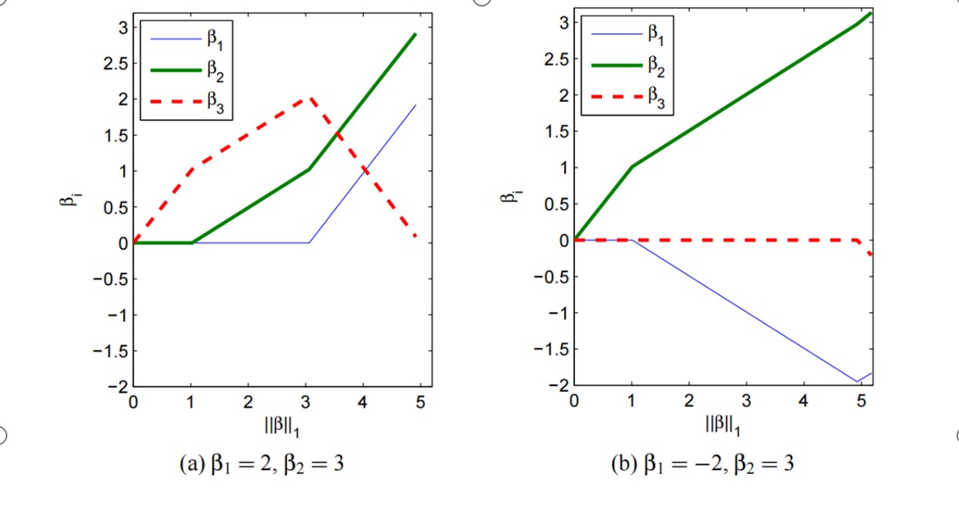
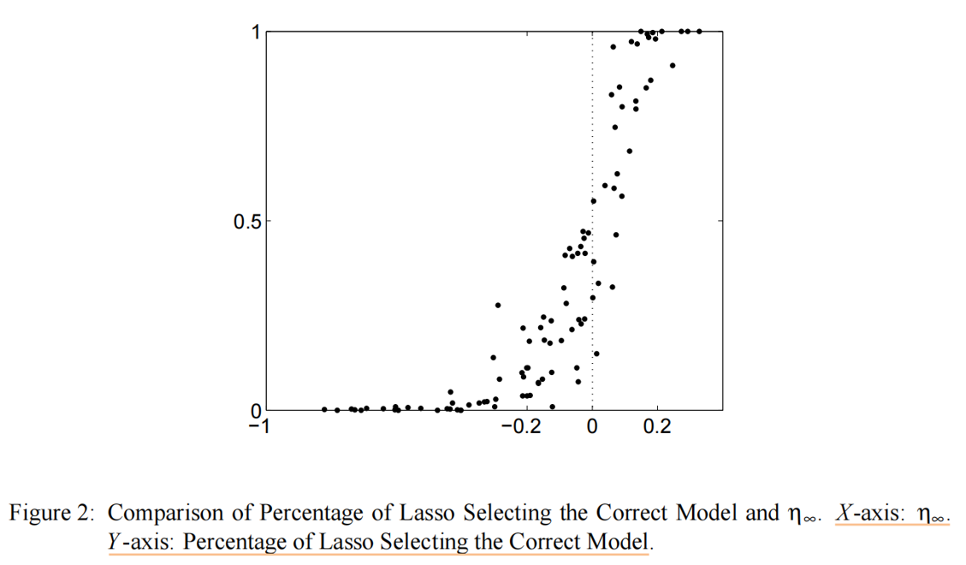
Simulation
sim1：强不可表示条件不成立时，Lasso不满足符号一致性。
（a）不满足条件，因此lasso不满足符号一致性
sim2：强不可表示条件成立时，Lasso选择正确模型的概率大于0.5，当η∞>0.2,概率趋近于1
sim3：对于不同的p和q值，检验不可表示条件的出现频率：当真实模型非常稀疏(q小)时， 强不可表示条件有一定的概率成立，q=1，强不可表示条件100%成立(推论4)。对于大的p和q，不可表示条件很少成立（<1%）

Slide 4
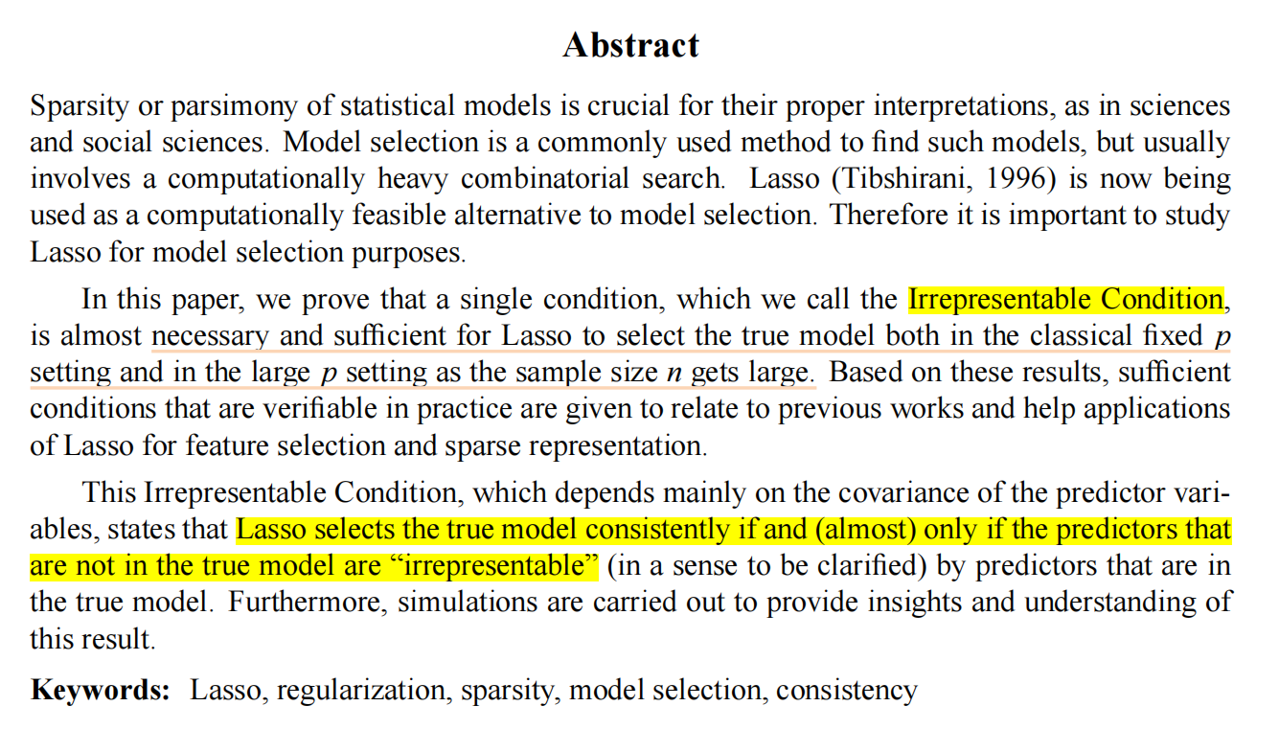

Slide 5
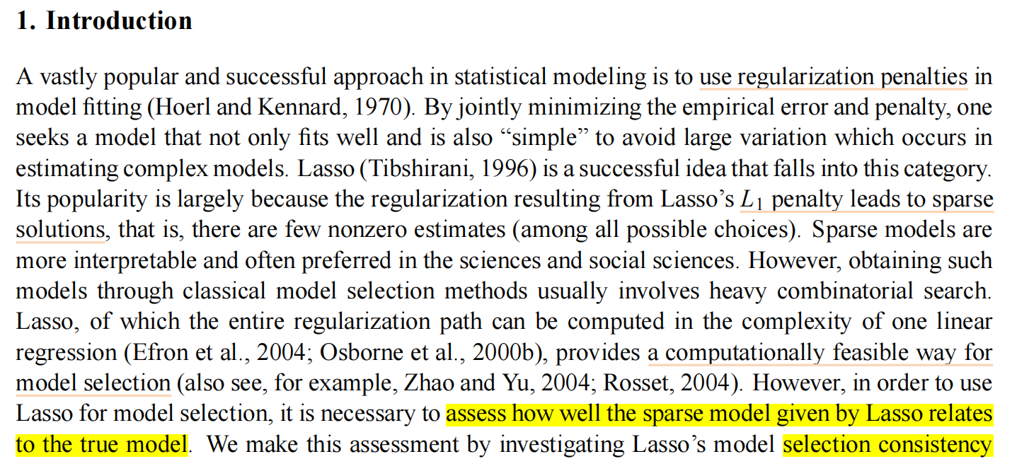
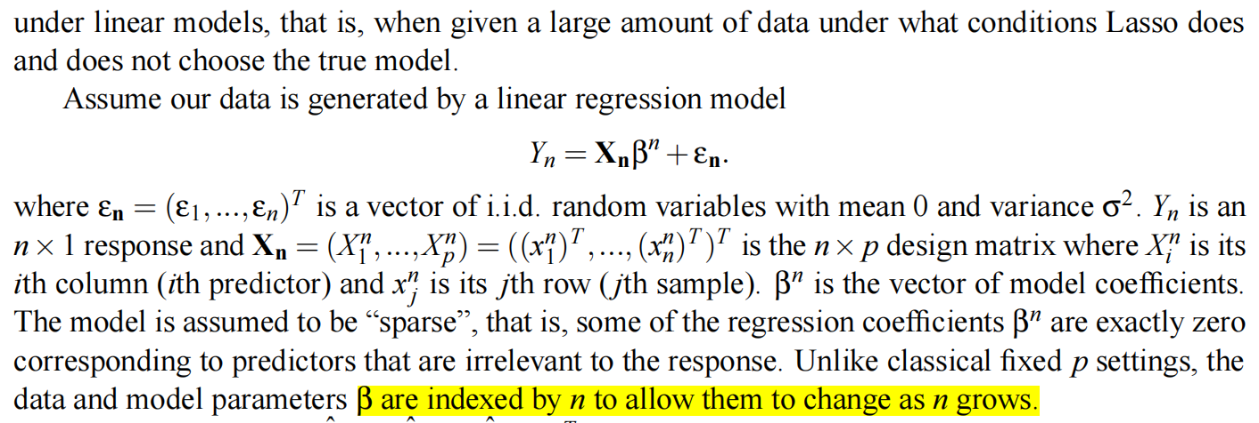

Slide 6
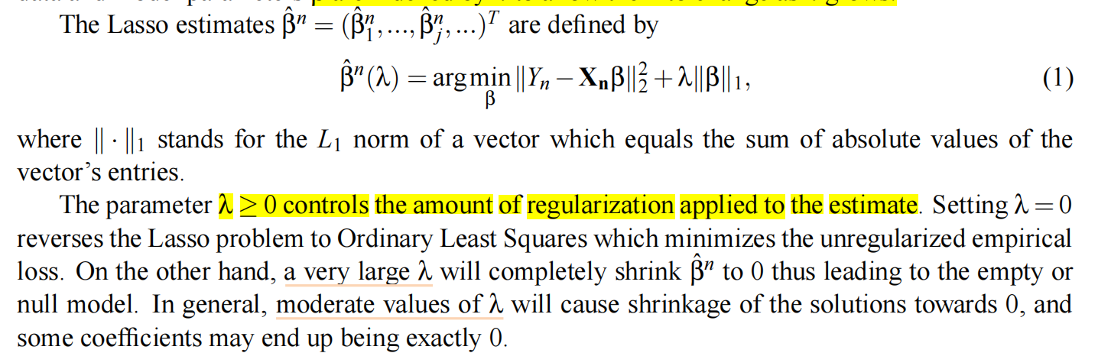
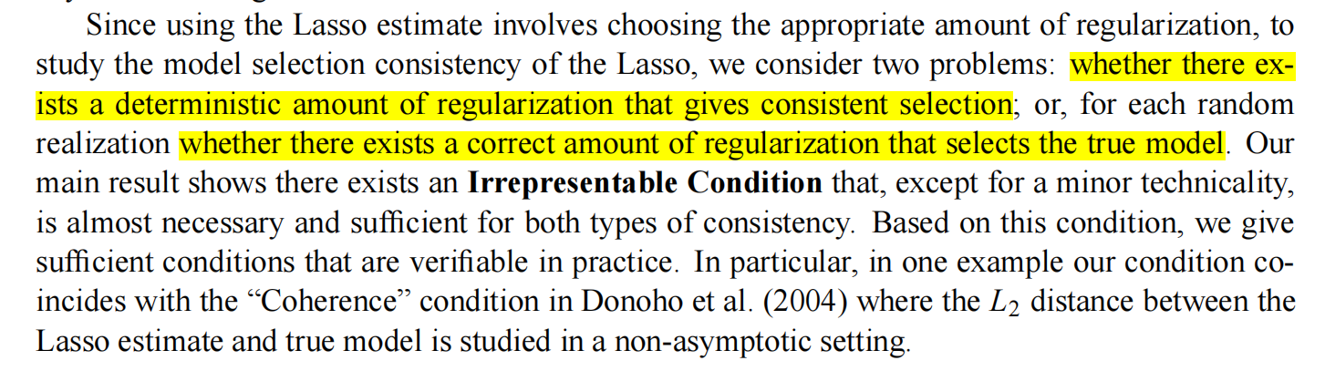

Slide 7
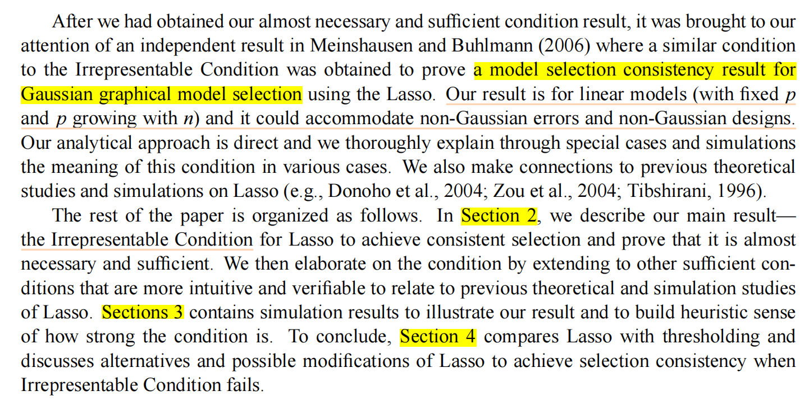

Slide 8
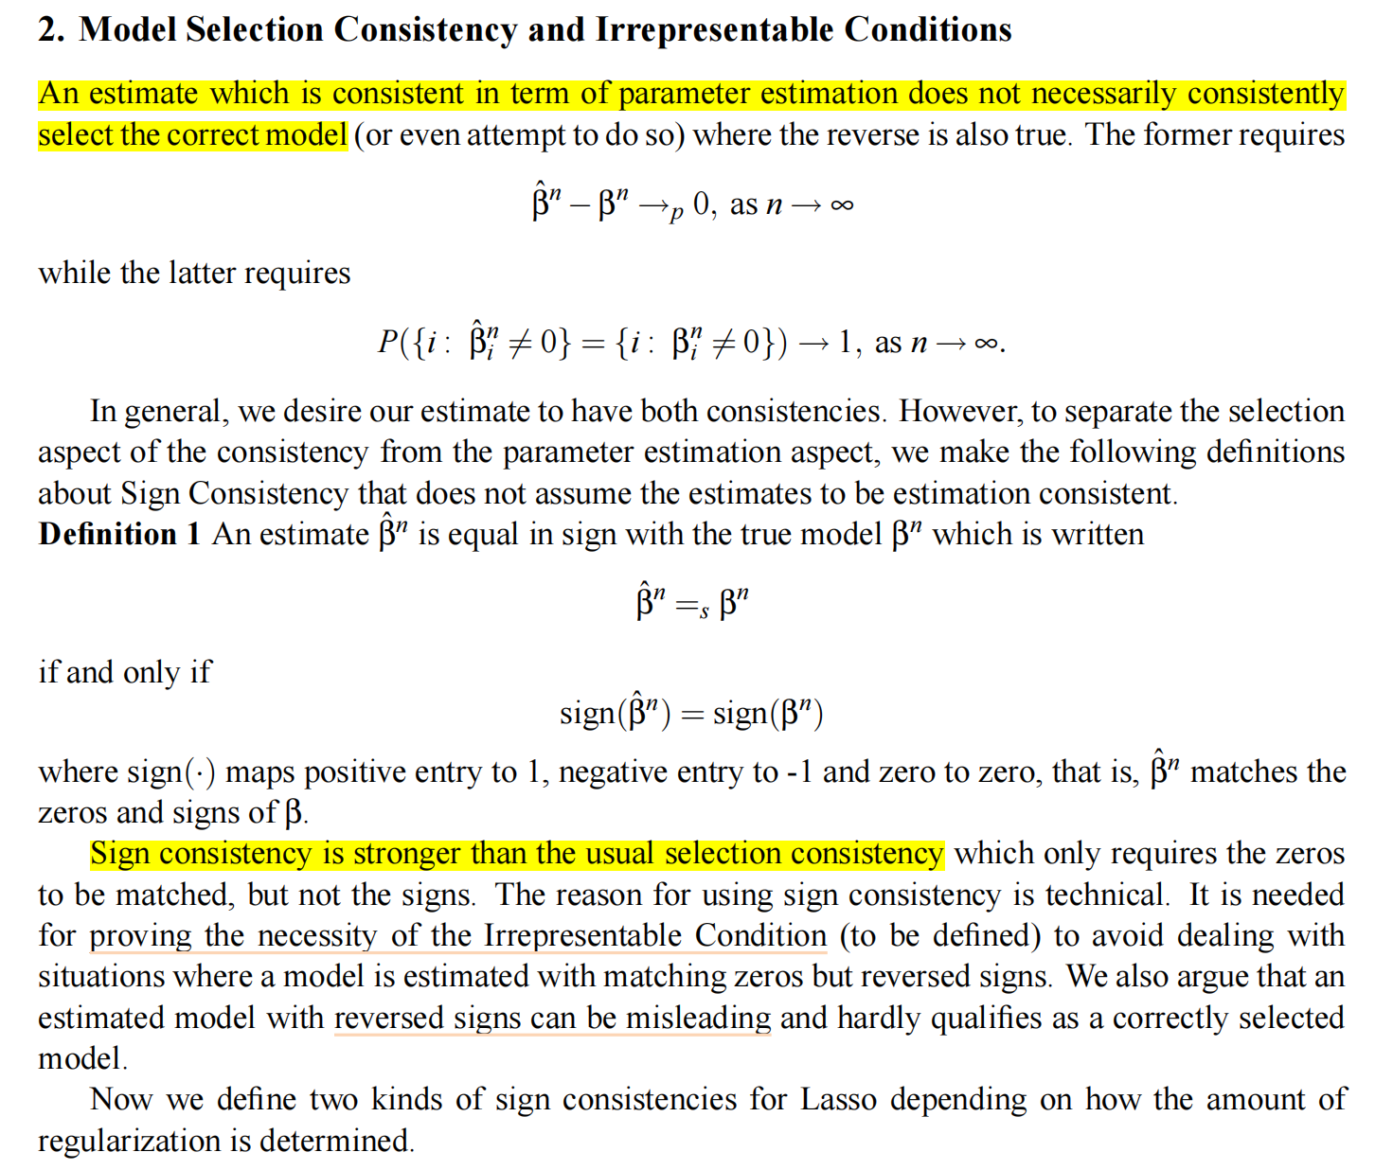

Slide 9
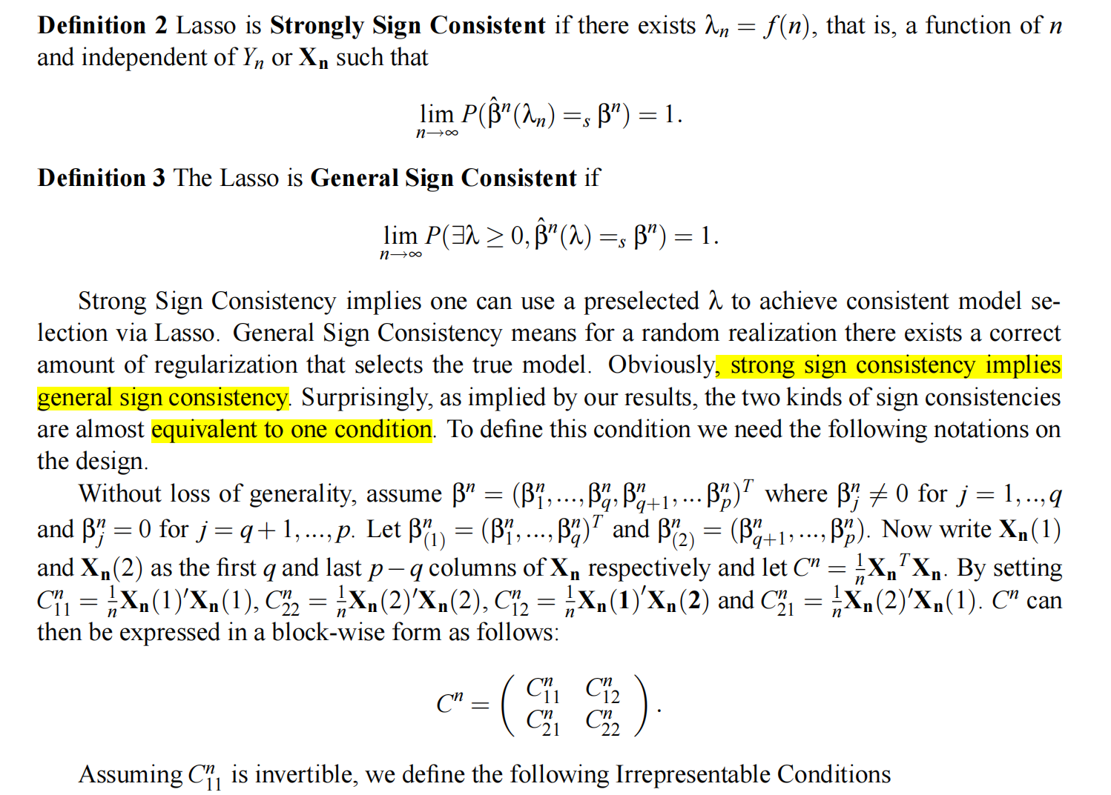

Slide 10
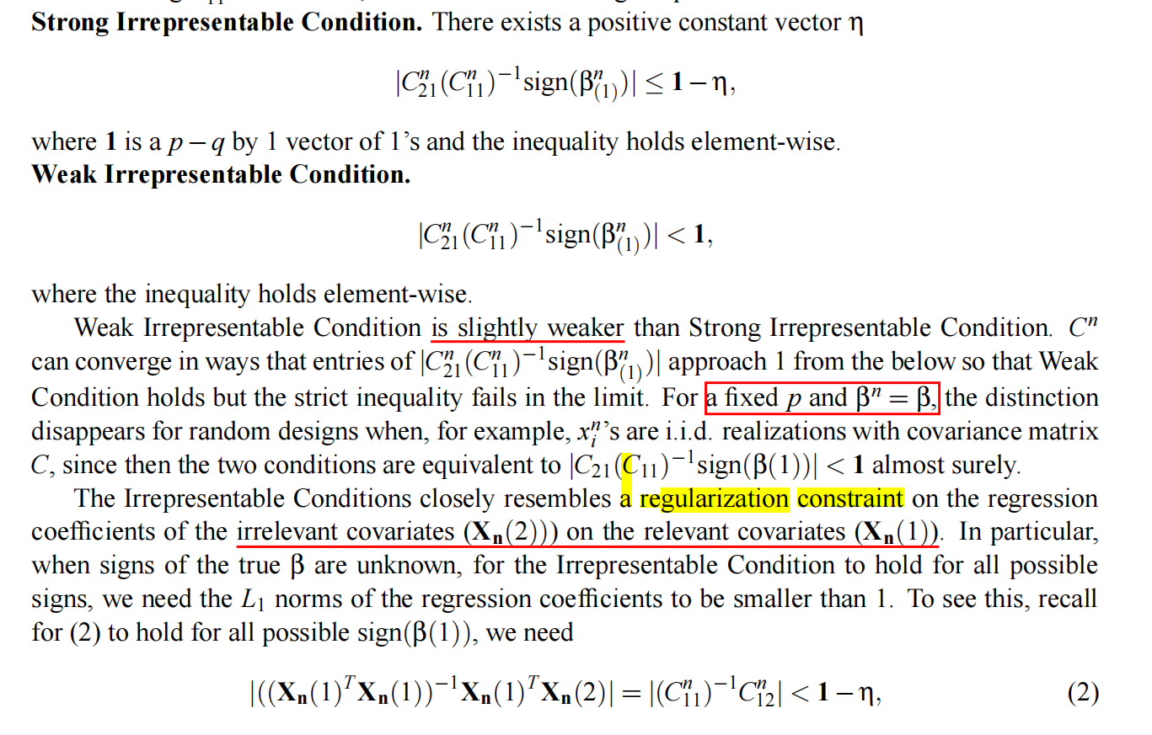

Slide 11
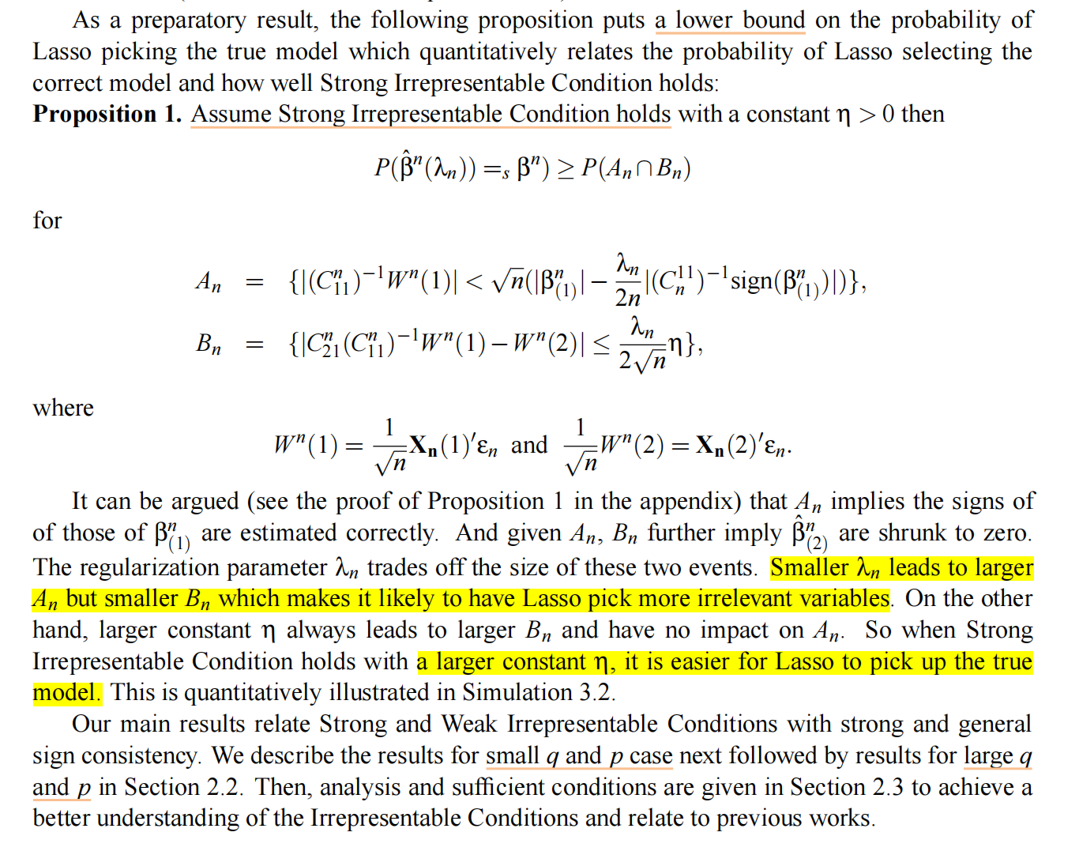

Slide 12
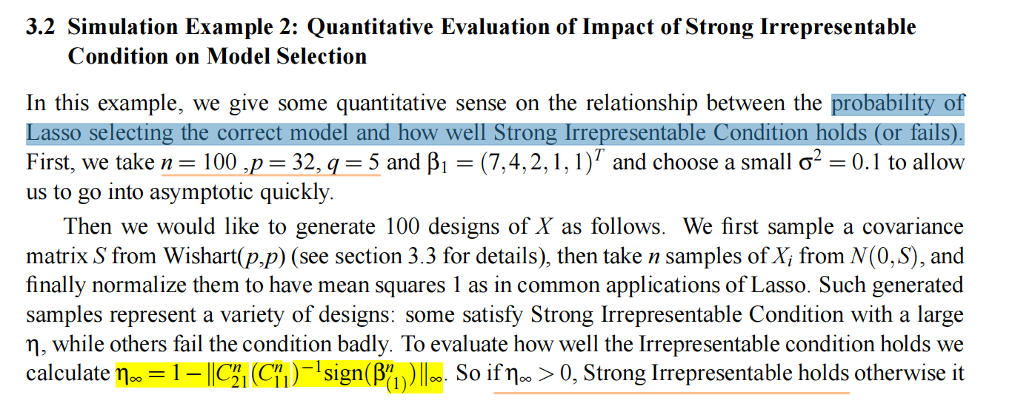
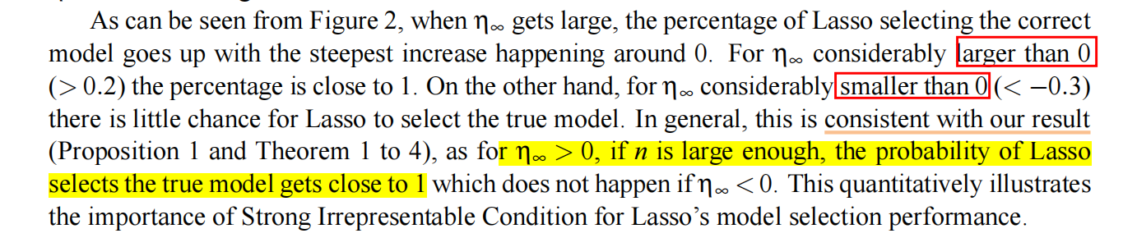
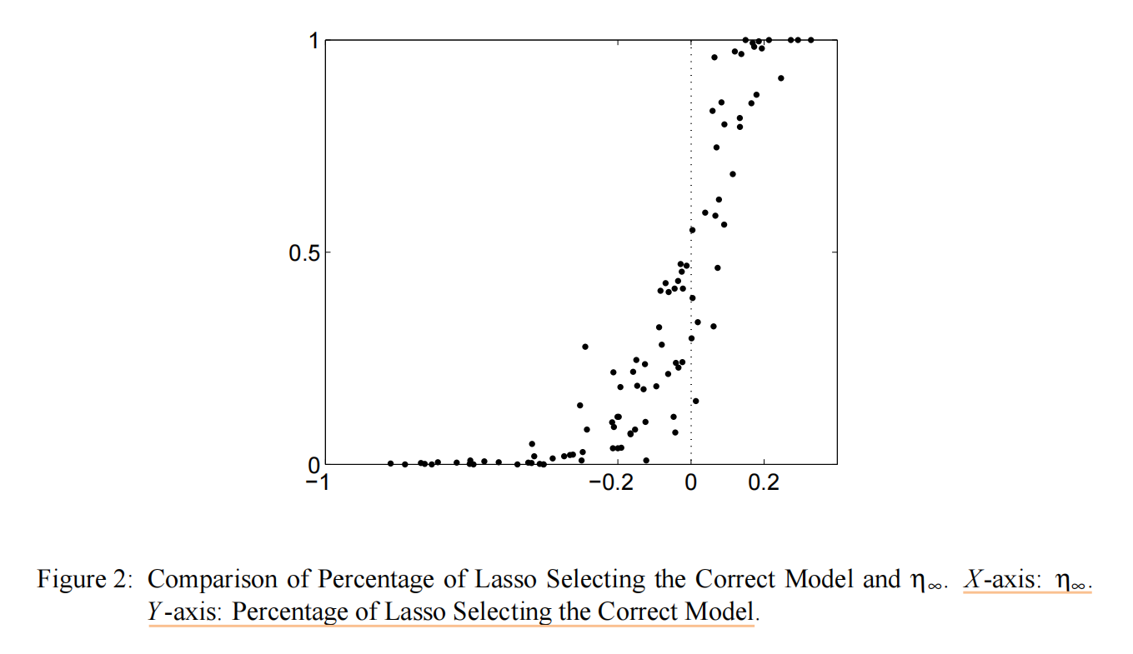
simulation3.2

Slide 13
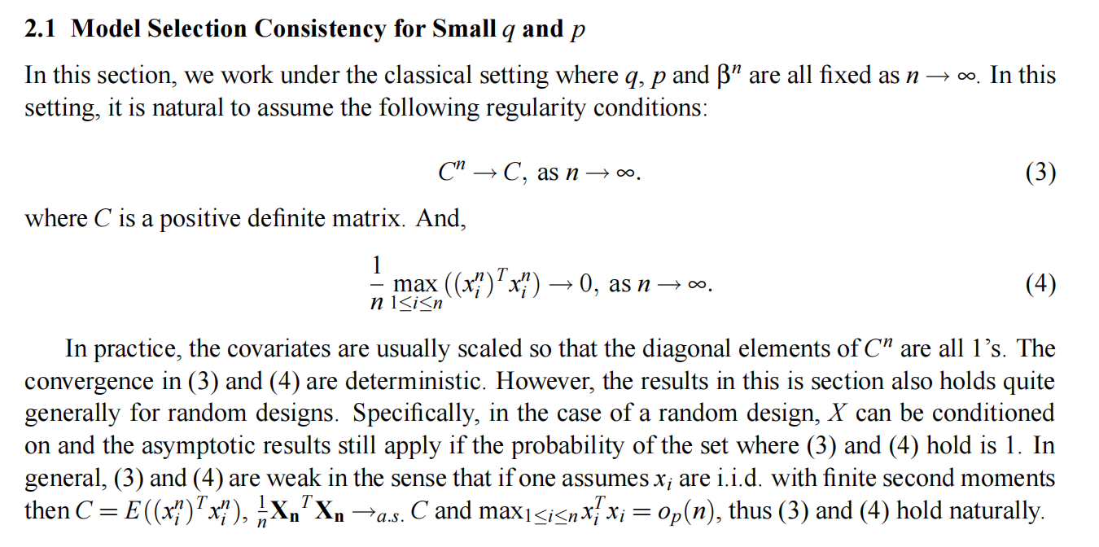

Slide 14
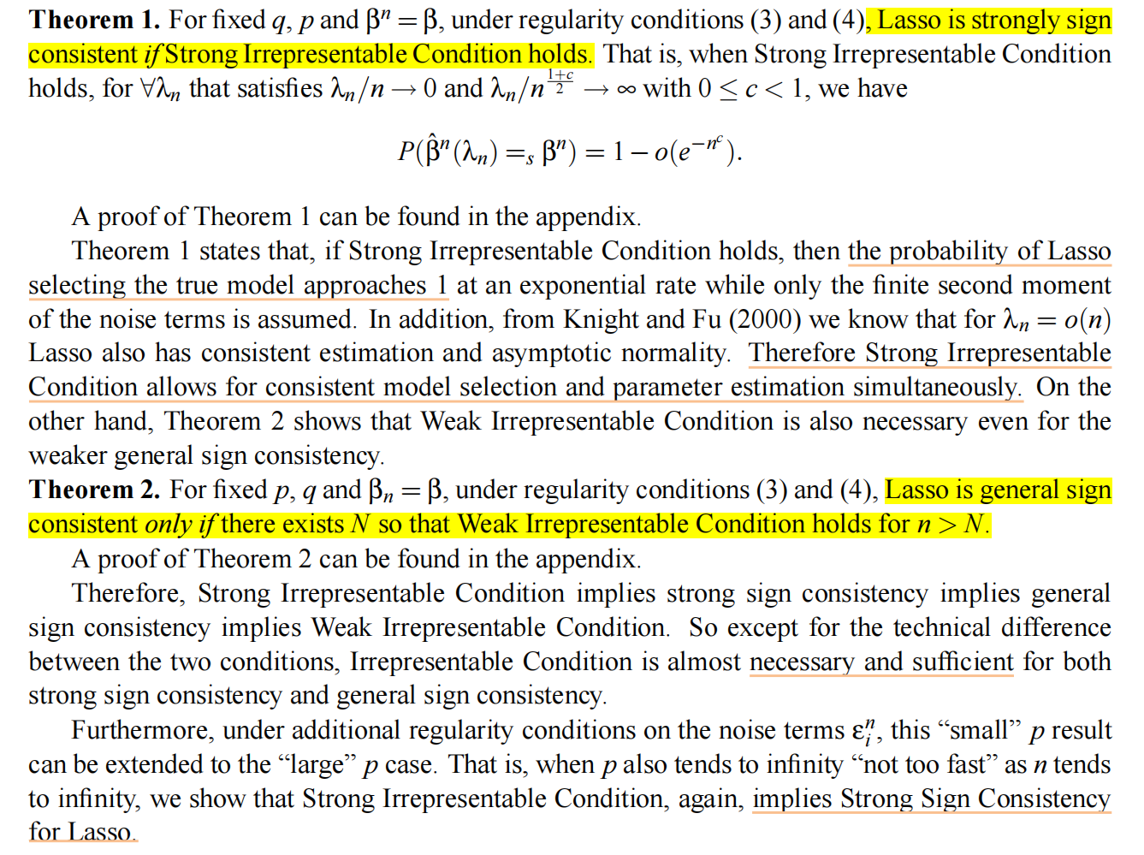

Slide 15
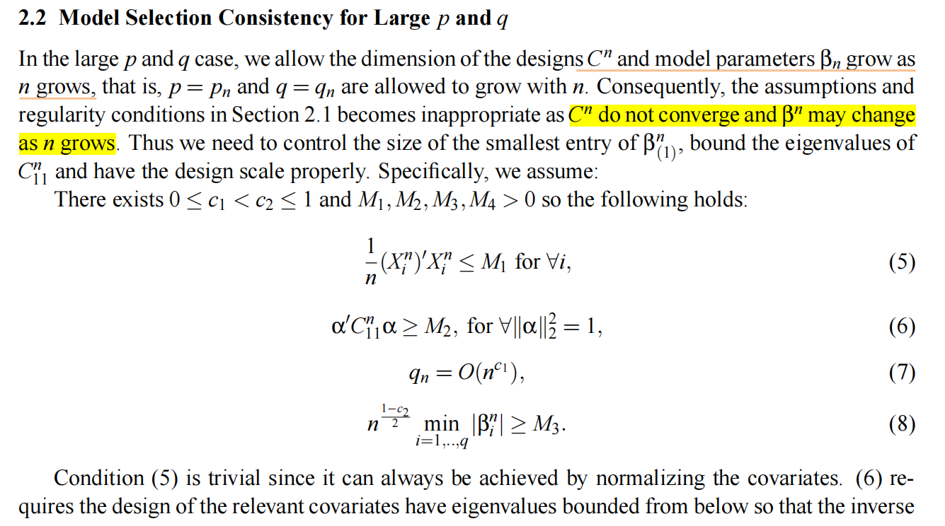
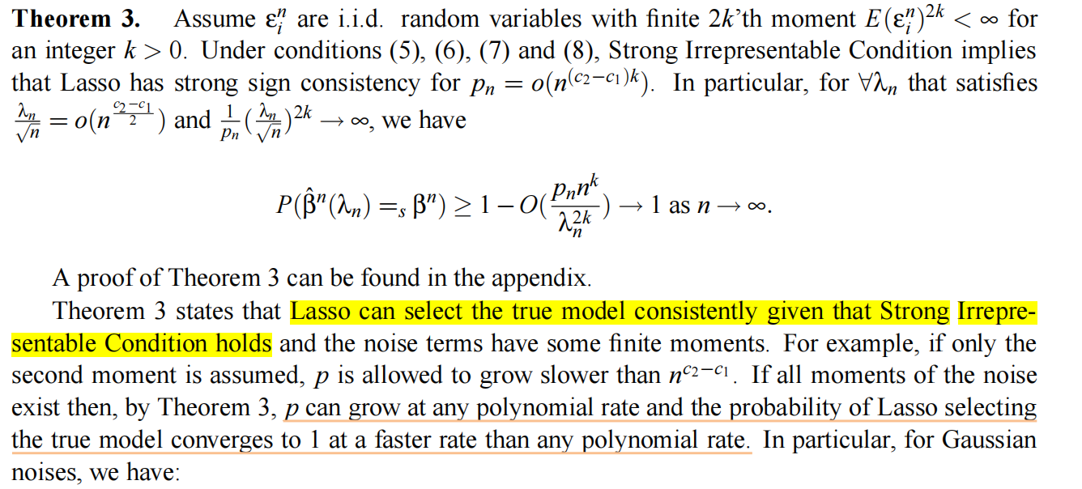

Slide 16
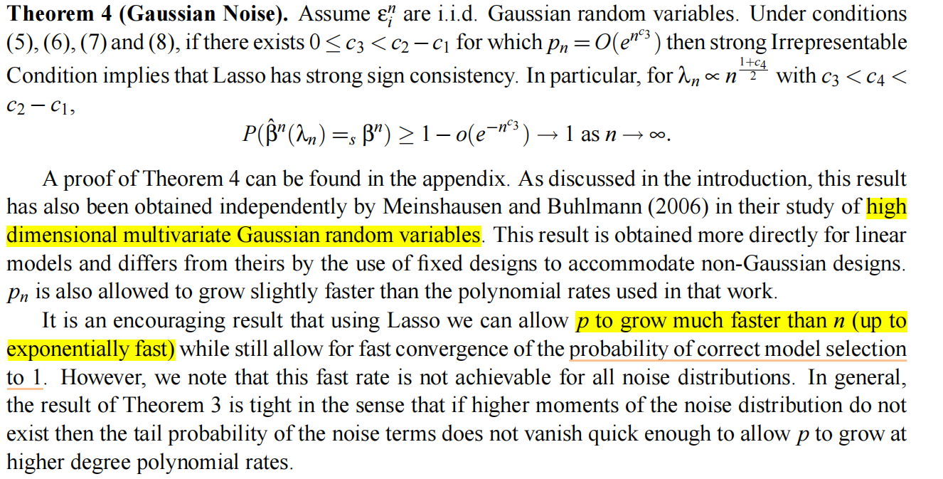
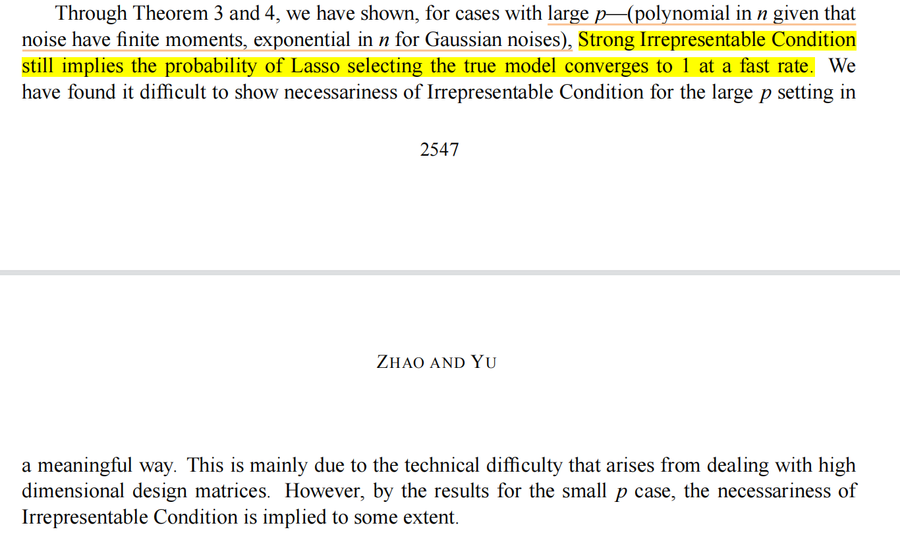

Slide 17
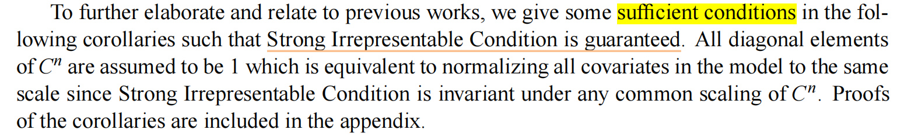
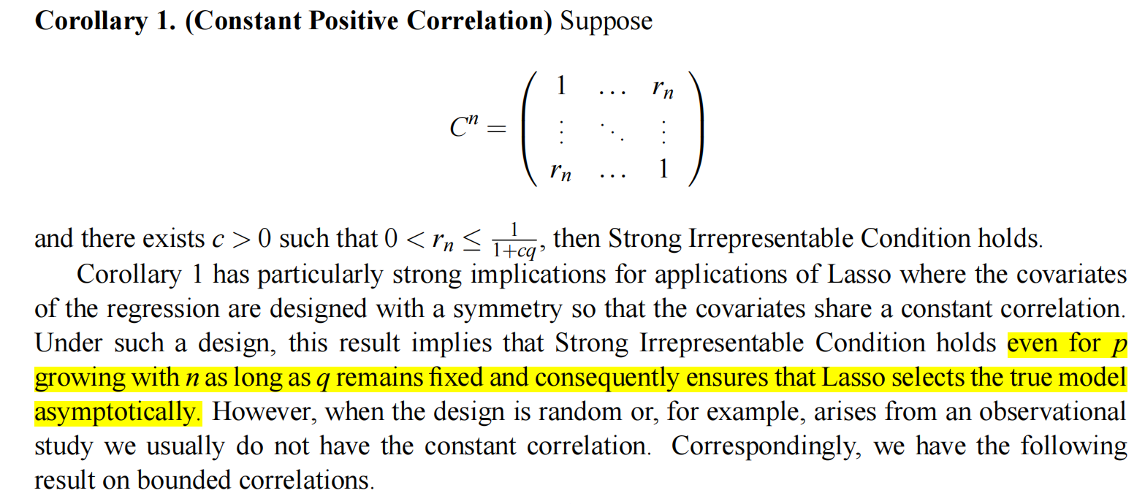
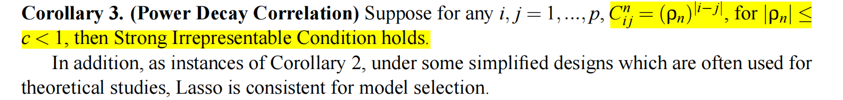

Slide 18
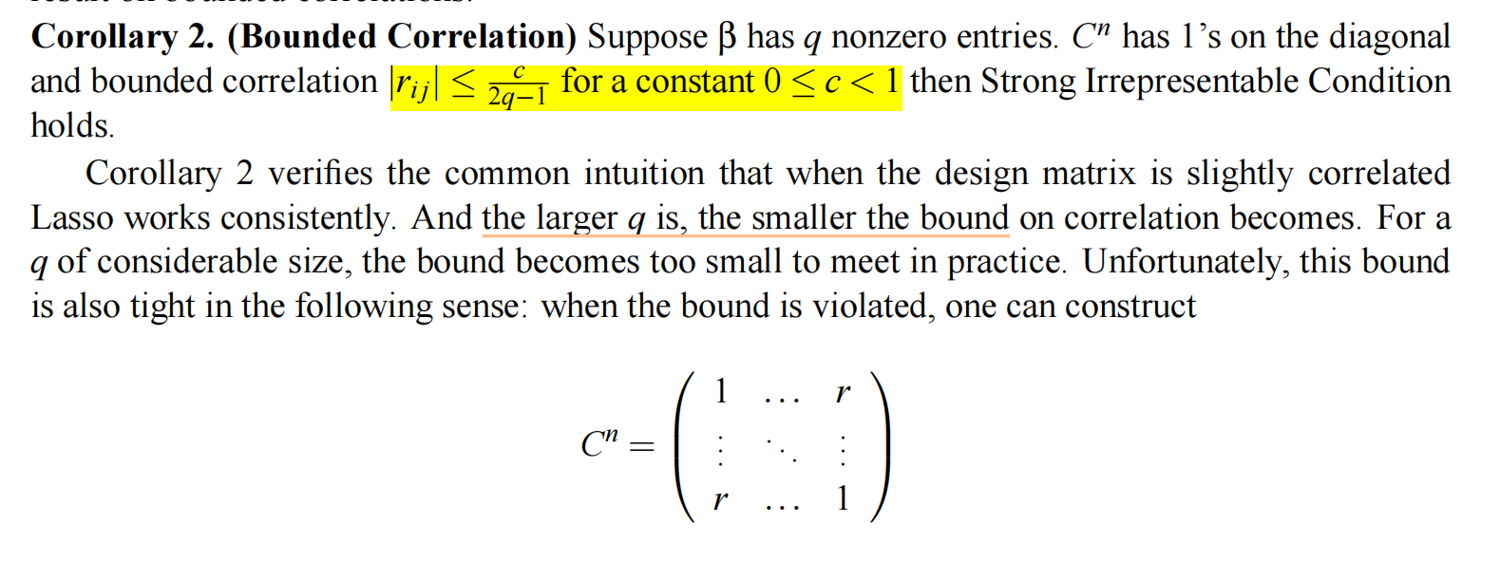
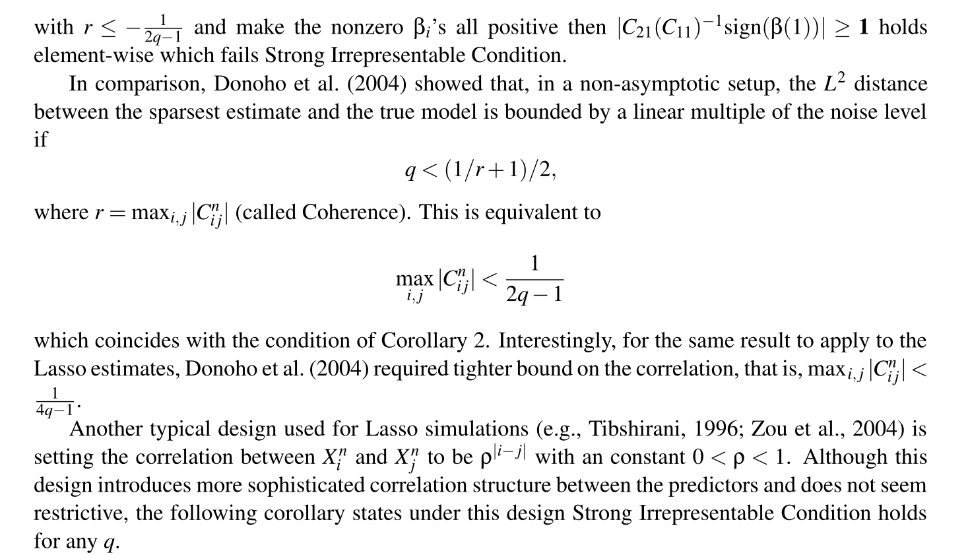

Slide 19
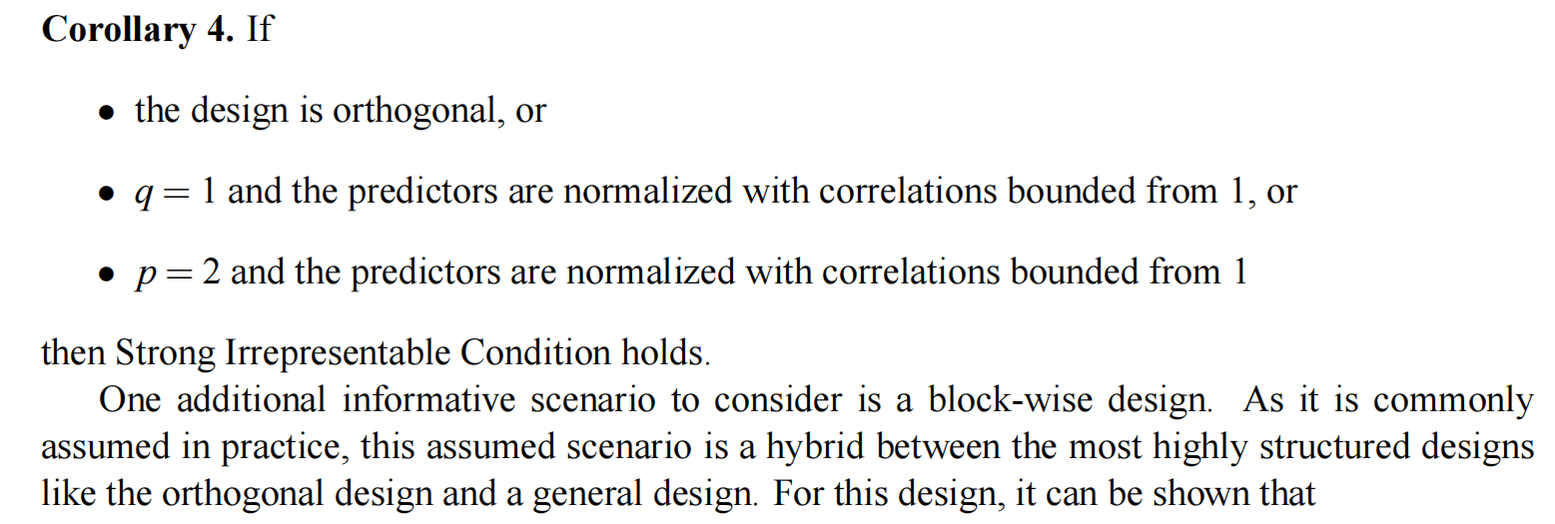

Slide 20
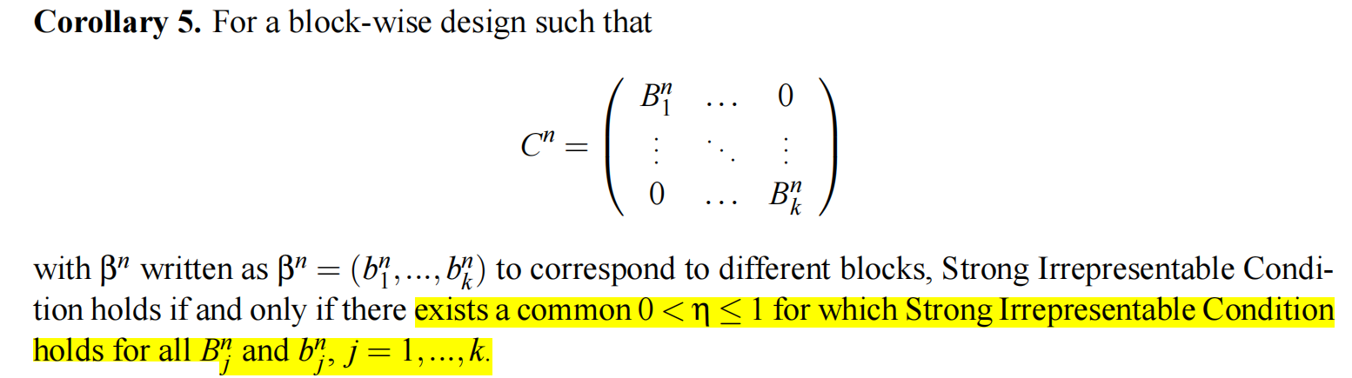
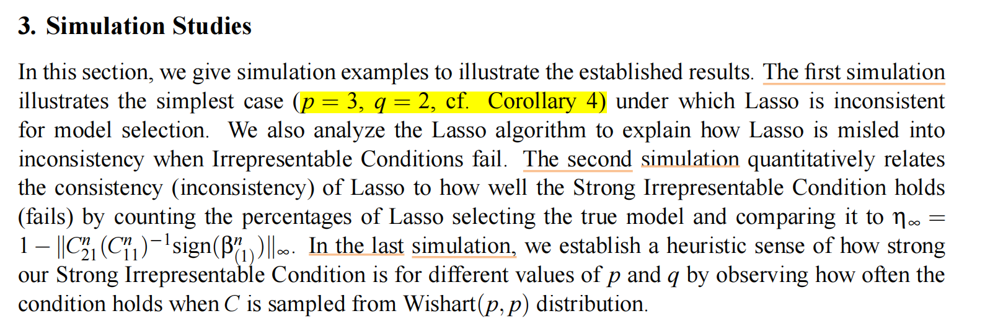

Slide 21
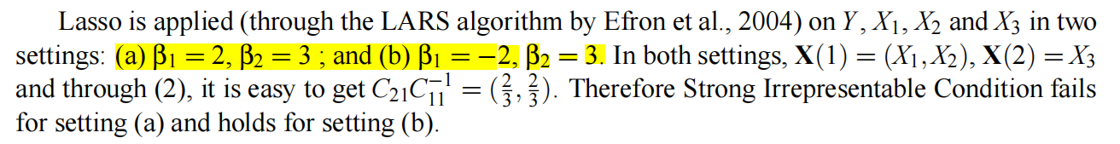
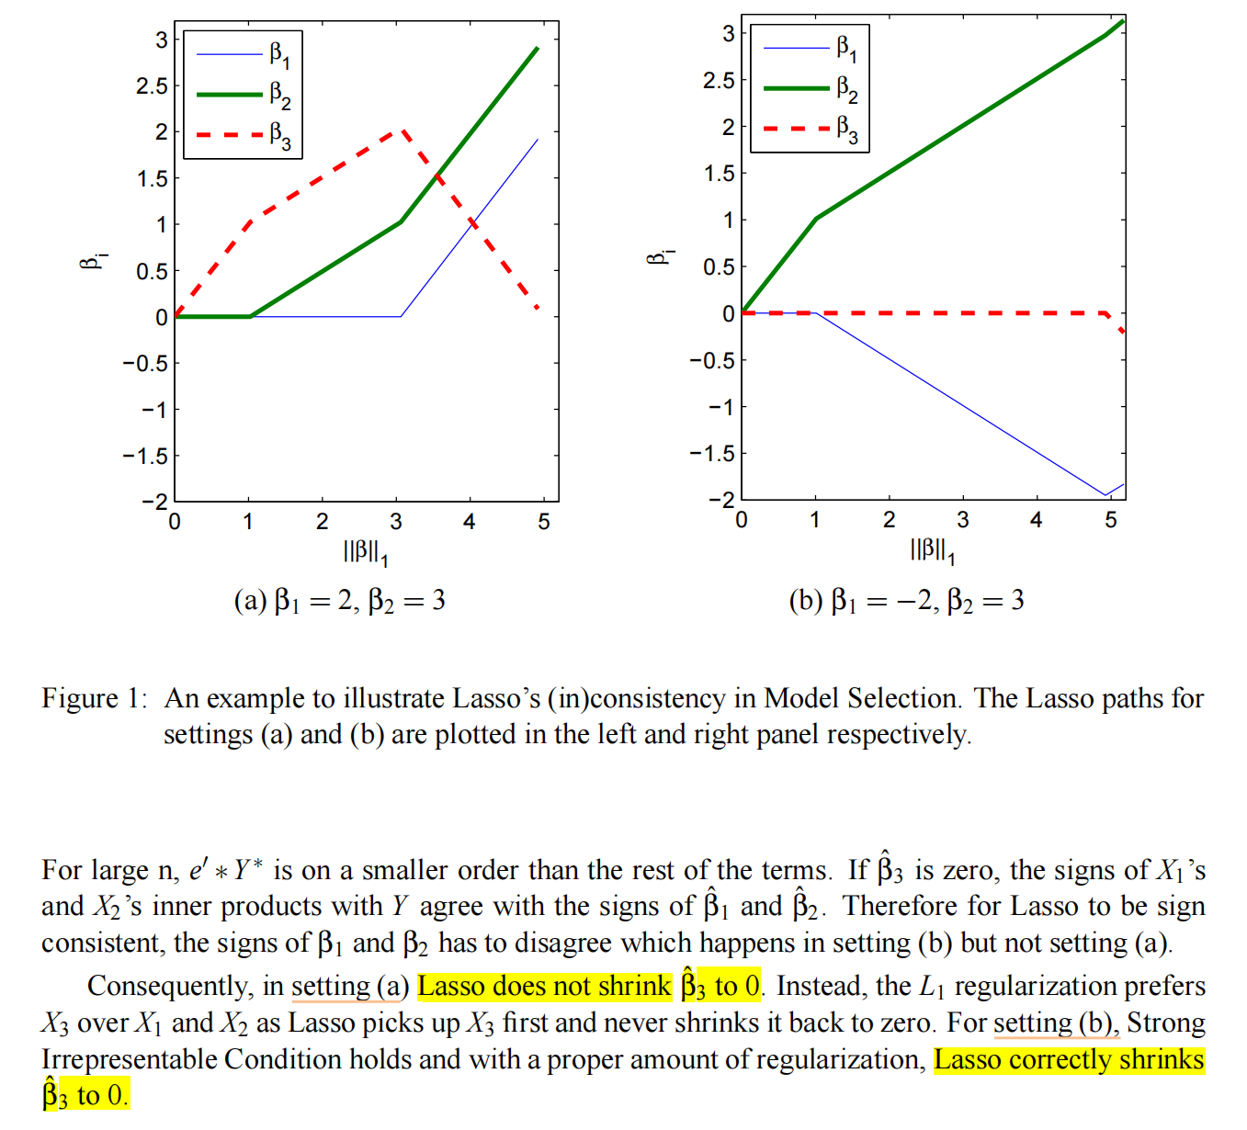
sim1

Slide 22
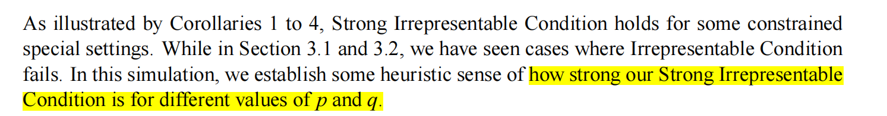
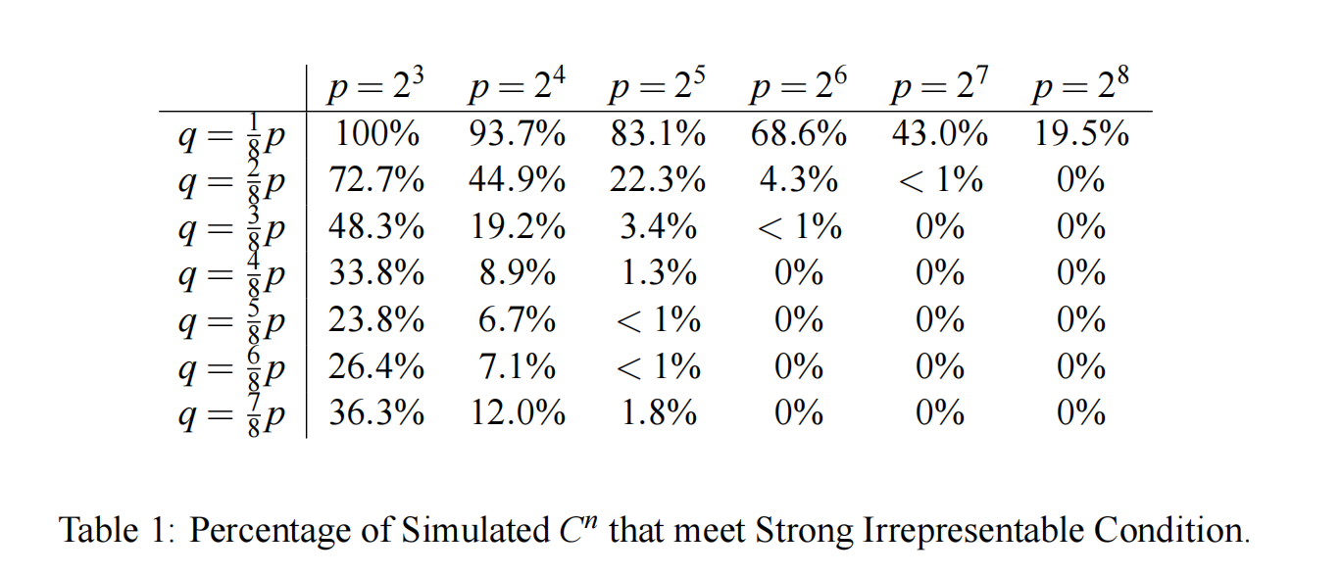
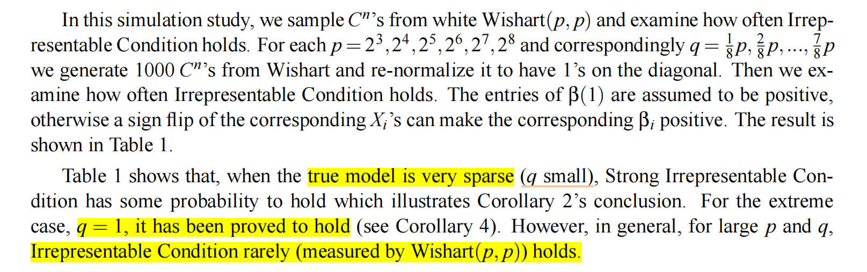
sim3

Slide 23
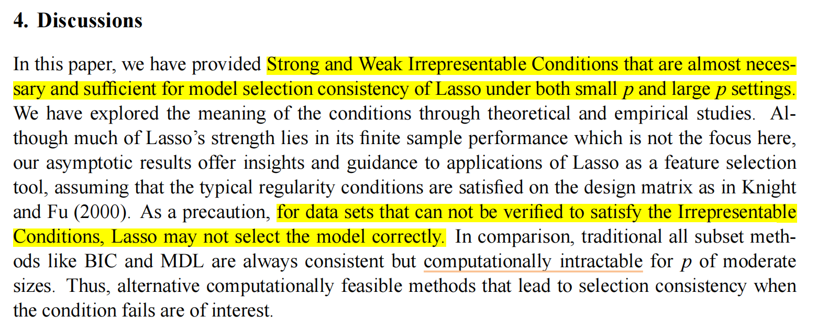
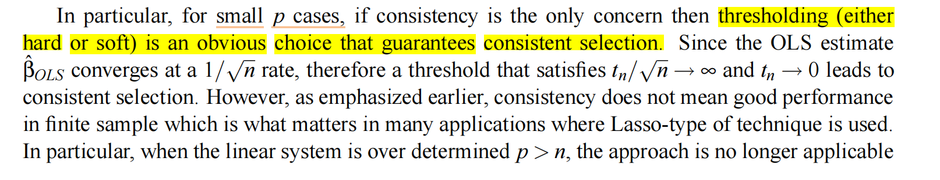

Slide 24
